Slide 1
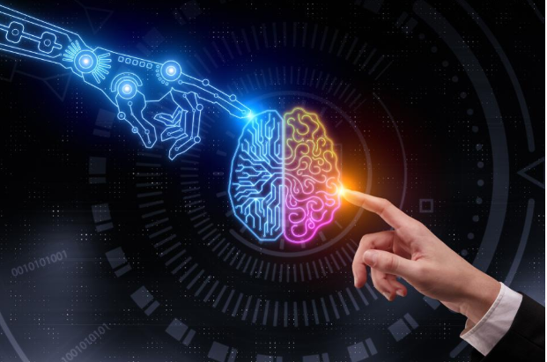
손에 잡히는 AI

Slide 2
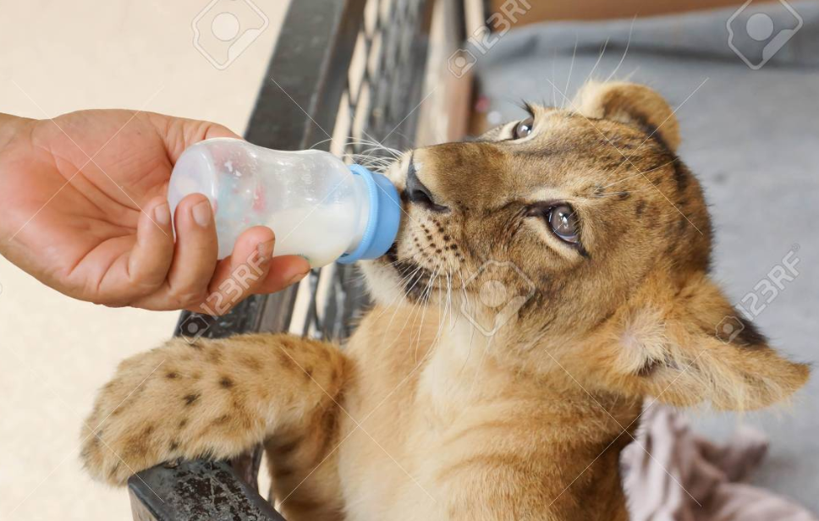
1. 강의 목적
- 인공지능(AI)의 코드를 이해하고 동작원리와 결과를 확인합니다.
실습을 통해 알게 된 것과 유사한 방법으로 내 주변에 AI를 적용할 것들이
있는지 생각해 봅니다.

Slide 3
2. 강의 내용
- 코딩 기초
머신러닝 BASIC
텍스트 분석
딥러닝 BASIC

Slide 4
2.1 코딩 기초
1) 산수에서 계산 방향
2 + 3 = 5
X + 3을
Y에 저장한다
2) 코딩에서 계산 방향
5 = 2 + 3
Y = X + 3

Slide 5
2.2 머신러닝 BASIC : 분류분석
Y = X + 3
예측(predict)해서
알고 싶은 값
예측을 위해 제공하는 값
종속변수
독립변수

Slide 6
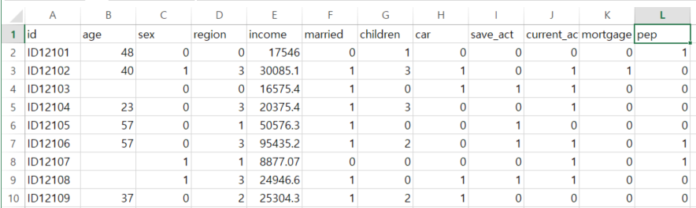
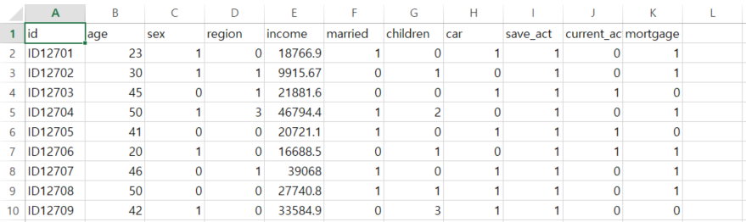
2.2 머신러닝 BASIC : 분류분석
학습용 데이터
종속변수
Y값
독립변수
X 값
학습
예측
알고리즘
예측을 적용할 새로운 데이터
pep
0
1
1
0
1
0
1
0
0
전개(적용)

Slide 7
2.2 머신러닝 BASIC : 분류분석 단계
학습용
DATA
DATA
학습
NEW
DATA
전개(적용)
예측
알고리즘
평가용
DATA
평가

Slide 8
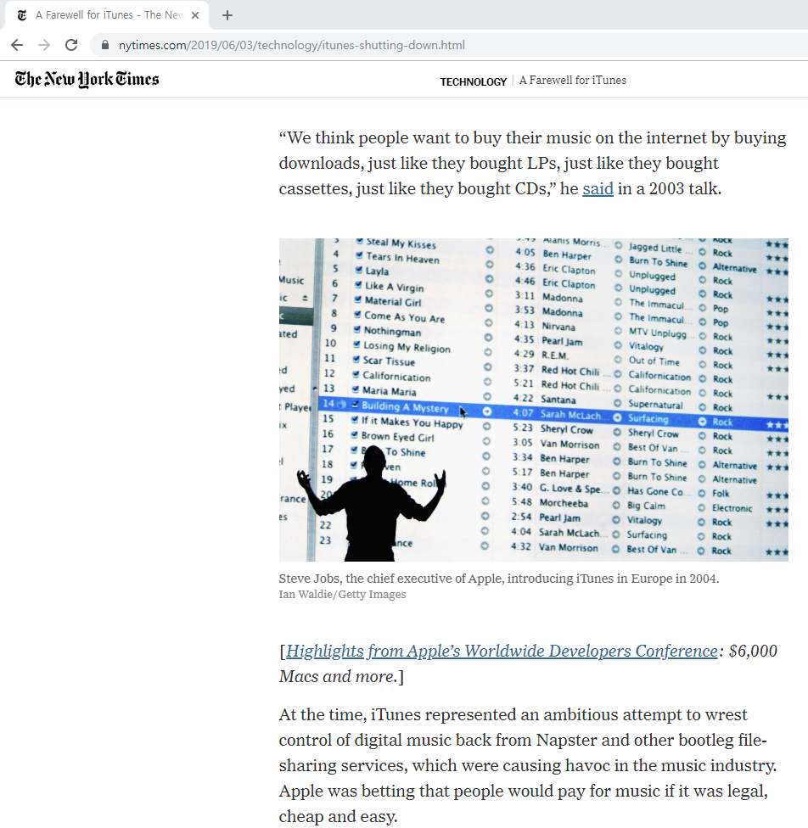
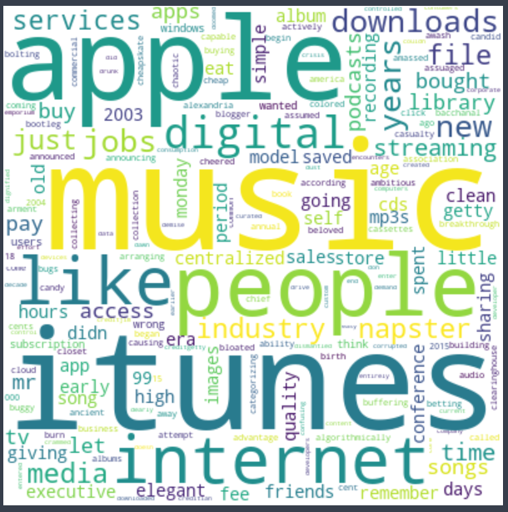
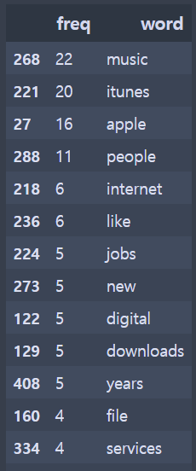
2.3 텍스트 분석 : 단어구름(Word Croud) 만들기
1) 데이터 가져오기
2) 단어문서행렬(TDM) 만들기
3) 단어구름 만들기
* TDM : Term Document Matrix

Slide 9
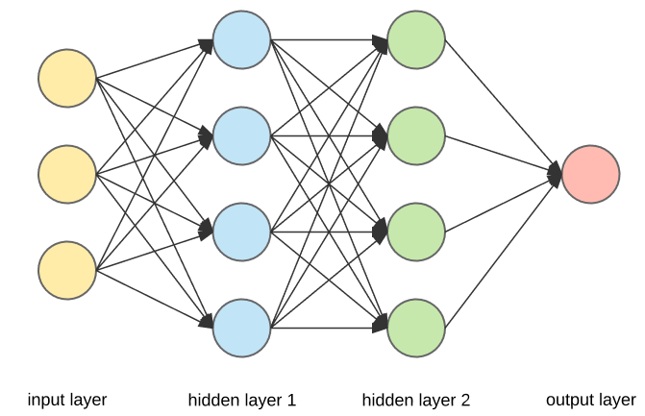
2.4 딥러닝
* 원리
알고리즘 내에서 예측을 여러 번 반복하여 오차를 줄여가며 학습시키는 방법
Y = X + 4
Y = X + 3
90도 회전
Y = X + 2
Y = X + 1

Slide 10
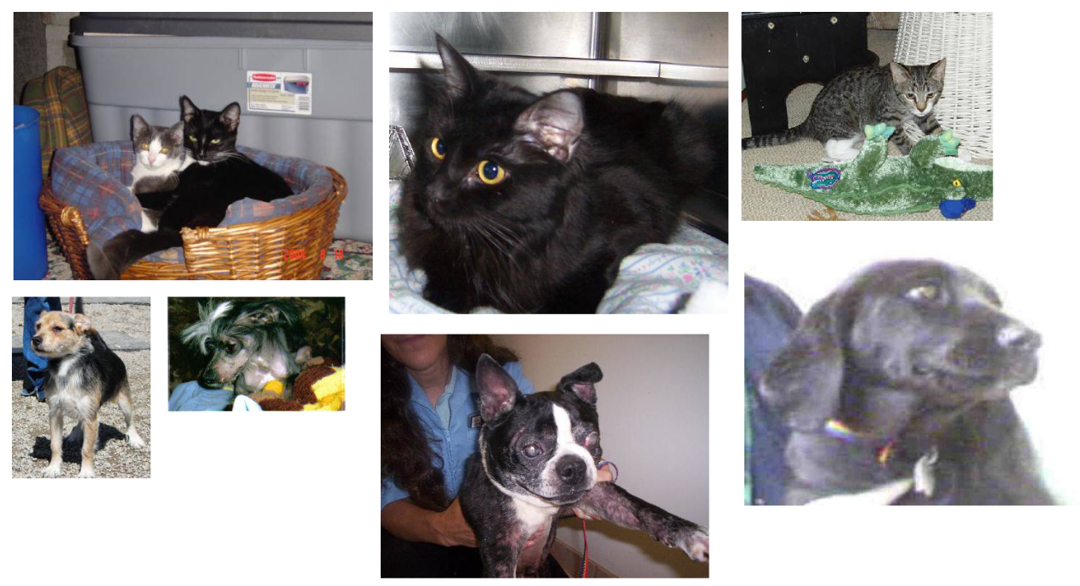
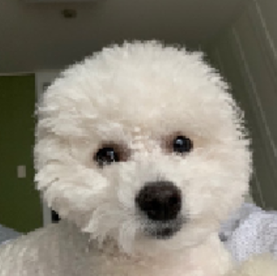
2.4 딥러닝 CNN : cats vs. dogs
* 개와 고양이를 구분하기 위한 문제
1) 12,500개의 개 고양이 이미지를 학습하여 모형을 만든다.
2) 예측할 이미지를 학습한 모형을 통해 개 고양이일 확률을 구한다.
학습
딥러닝

Slide 11
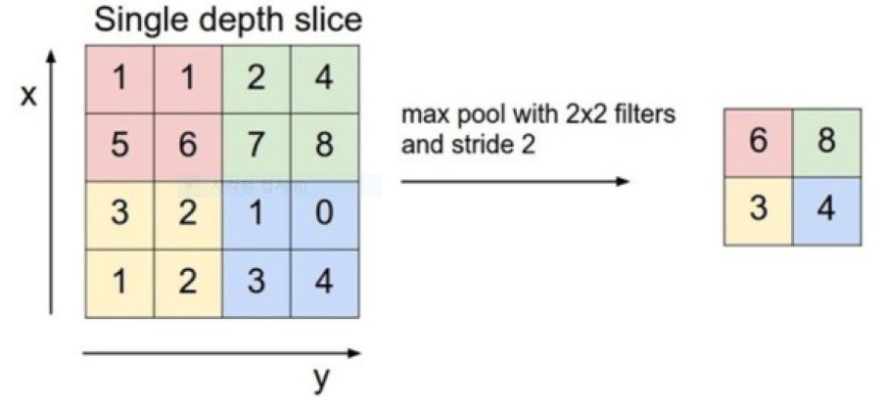
2.4 딥러닝 CNN
Pooling layer
Down sampling을 통해 계산량을 줄이고 특성을 강화
[32x32x12]를 입력받았다면 [16x16x12]를 출력
https://cs231n.github.io/assets/conv-demo/index.html

Slide 12
감사합니다 ^^;;;
Q&A

